Slide 1
Gradient Boosting ile Futbolcu Piyasa Değeri Tahmini
Gradient Boosting
Yağız Efe Çiçekçisoy
Foundations & Applications of AI · Assignment 1
Ekim 2026
Notes:
Transfermarkt verisiyle futbolcuların piyasa değerini tahmin eden regresyon modelimi anlatıyorum.

Slide 2
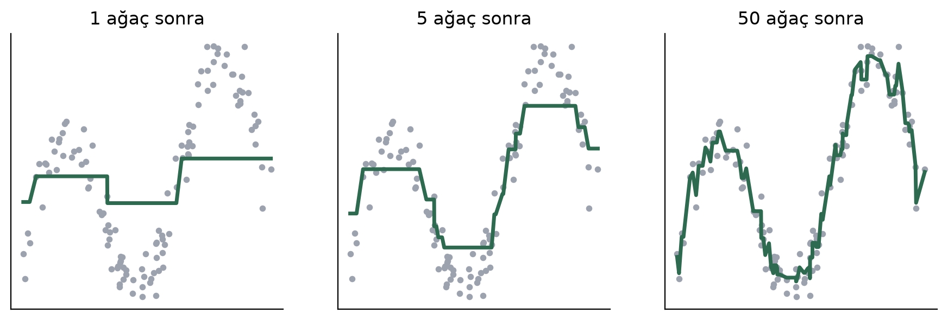
Temel fikir: ağaçlar hatayı adım adım düzeltir
Başlangıç
ortalama değer
+ Ağaç 1
hatanın kabası
+ Ağaç 2
kalan hata
+ …
500 ağaç
= Tahmin
log ölçeğinde toplam
Notes:
Tek bir büyük ağaç yerine çok sayıda küçük ağaç sırayla eklenir; her yeni ağaç o ana kadarki modelin hatalarını öğrenir.

Slide 3
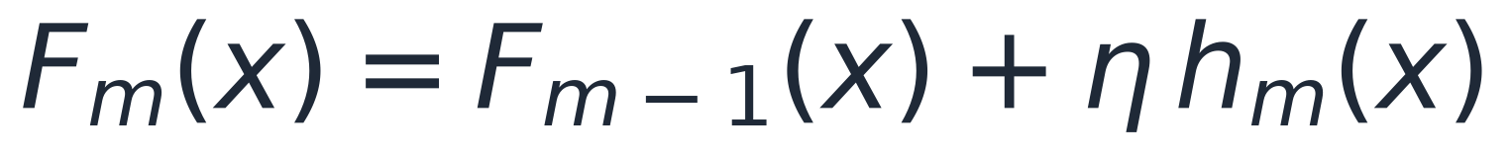
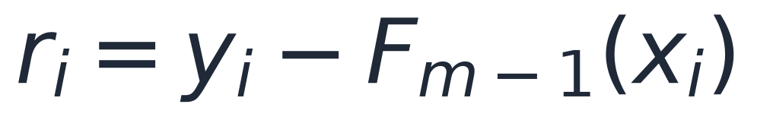
Matematik: tahmin = ağaçların toplamı
Her adımda bir ağaç eklenir
Yeni ağaç (h) mevcut tahmine küçük bir düzeltme ekler. η = 0,03: her adım küçük ve temkinli.
Yeni ağaç neyi öğrenir?
Önceki adımın hatasını: gerçek − tahmin. Değerler log ölçeğinde öğrenilir, böylece yıldızlar hatayı domine etmez.

Slide 4
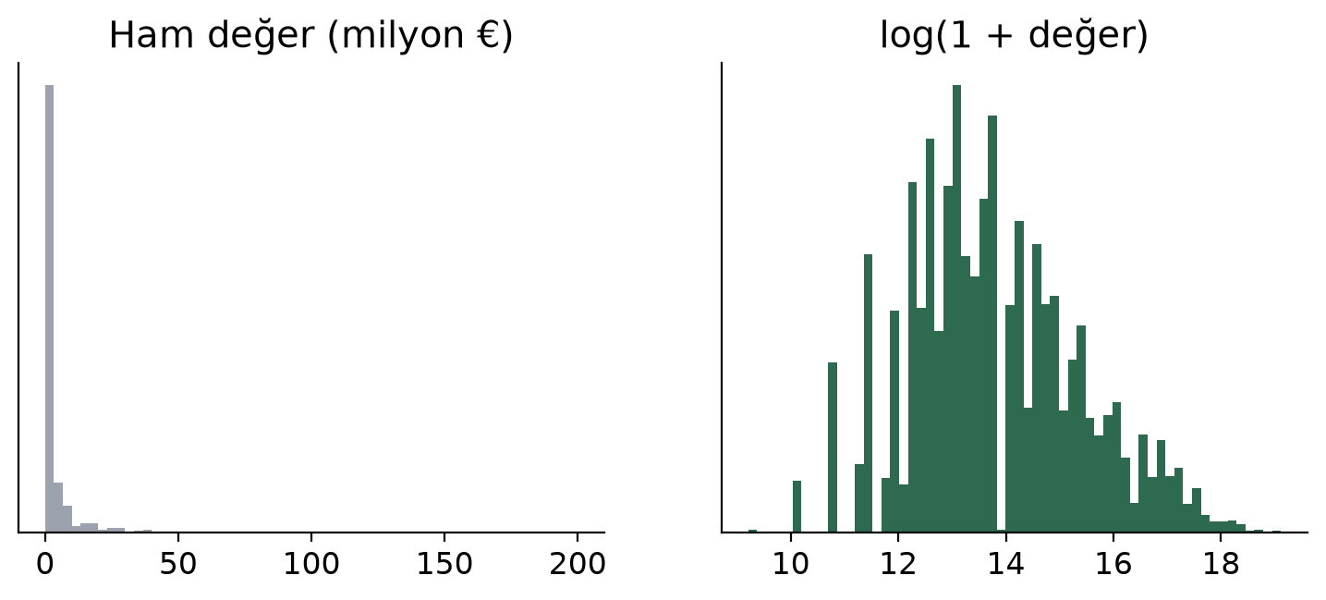
Neden log ölçeği? Hedefin dağılımı
0,8M €
200M €
%41
medyan değer
en yüksek değer
log ile tipik hatadaki düşüş

Slide 5
Eğitim süreci
Ayrım
%80 eğitim / %20 test
Pipeline
doldurma, one-hot, ölçek
5-katlı CV
Ridge · RF · GB
Seçim
en düşük CV MAE
Test
tek sefer
Bir ağaç nasıl büyür?
HistGradientBoosting her özelliği 255 kutuya (histogram) böler. Her bölünmede artık hatayı en çok azaltan eşik seçilir; ağaç en fazla 31 yaprağa kadar büyür.
Seçilen ayarlar
learning_rate = 0,03
max_leaf_nodes = 31
max_iter = 500 ağaç
Hedef: log(1 + değer)

Slide 6
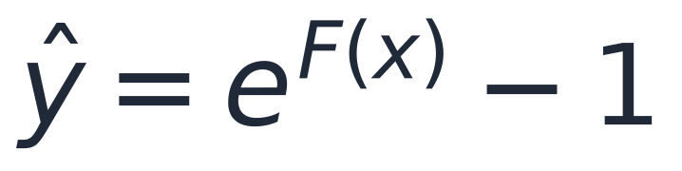
Tahmin mekanizması
log ölçeğindeki toplam tahmin, €'ya geri çevrilir
Oyuncu
yaş, lig, maç, gol…
Ön işleme
eğitimde öğrenilen
500 ağaç
log tahminleri toplanır
€
exp(·) − 1
Örnek: Victor Osimhen (27 yaş, Süper Lig, 279 maç, 161 gol, 1 yıl önce 70M €, sözleşme 3 yıl)
58,7M €
tahmin · gerçek değer 65M €

Slide 7
Proje yolculuğum
Önce kendim kurdum, sonra AI Agent'ımdan aldığım önerileri inceleyip uyguladım

Slide 8
Veri: Transfermarkt (Kaggle)
50.149
13.405
21
80/20
ham oyuncu
temiz, aktif oyuncu
özellik
eğitim / test (%)
Tablolar: players, appearances (maç bazlı), clubs, player_valuations
Hedef: market_value_in_eur — regresyon
Özellikler: yaş, boy, ayak, mevki, lig, uyruk, milli maç/gol, kariyer maç/gol/asist/dakika/kart, oranlar, 1 yıl önceki değer, sözleşme süresi
Eksik veri: boy ve önceki değer medyanla, kategoriler "Unknown" ile; "eksikti" bilgisi ayrı sütunda

Slide 9
Benim kurduğum ilk sürüm
Keşif
11 tabloyu inceledim
Birleştirme
maçları oyuncu bazında topladım
Temizlik
aktif oyuncu, yaş filtresi
Modeller
Lineer Reg. vs Random Forest
0,34
0,62
2,25M €
Lineer Regresyon R²
Random Forest R²
Random Forest MAE
Yaş ile değer arasındaki ilişki doğrusal olmadığı için ağaç tabanlı model açık ara öndeydi.

Slide 10
AI Agent'ımdan aldığım geliştirme önerileri
1
Log dönüşümü
2
Veri sızıntısı
3
Model seçimi
4
Yeni özellikler
Önce
Önce
Önce
Önce
Sadece R²'ye bakıp log'u geri almıştım.
Doldurma ve one-hot, ayrımdan önce tüm veride yapılıyordu.
Tek model, tek bölme vardı.
Model sadece kariyer istatistiğine bakıyordu.
Öneri → karar
Öneri → karar
Öneri → karar
Öneri → karar
Diğer ölçütlere de bakmayı önerdi. Kontrol ettim, tipik hata %41 düştü. Geri getirdim.
Pipeline'a taşımayı önerdi. Artık sadece eğitim verisinden öğreniliyor.
CV ile karşılaştırmayı önerdi. Ridge, RF, GB denedim; GB önde çıktı.
1 yıl önceki değer + sözleşme süresini önerdi. 3 sürümü test edip ikisini aldım.

Slide 11
Yeni özellikler: 3 sürüm, aynı test
Oyuncu | Gerçek | Önce | Final
Szymański | 12M € | 40M € | 19M €
Camara | 20M € | 2M € | 27M €
Raya* | 30M € | 8M € | 22M €
Sızıntı olmasın diye önceki değer olarak hedeften en az 1 yıl önceki değerlemeyi kullandım. *Raya eğitim verisinde.

Slide 12
Test sonuçları: 2.681 oyuncu
Ölçüt | İlk (RF, log yok) | GB, ek özellik yok | Final GB
R² | 0,703 | 0,672 | 0,833
MAE | 2,12M € | 1,92M € | 1,37M €
MSE | 2,57·10¹³ €² | 2,83·10¹³ €² | 1,44·10¹³ €²
RMSE | 5,07M € | 5,32M € | 3,80M €
Medyan hata | 636 bin € | 372 bin € | 235 bin €
±%50 içinde | %40 | %54 | %71
7 / 10
oyuncu ±%50 içinde (önce 4/10)
%18
2 kat veya daha fazla yanlış (önce %47)
MSE ve RMSE büyük hataları karesiyle cezalandırır; birkaç pahalı yıldız bu ölçütleri domine ediyor.

Slide 13
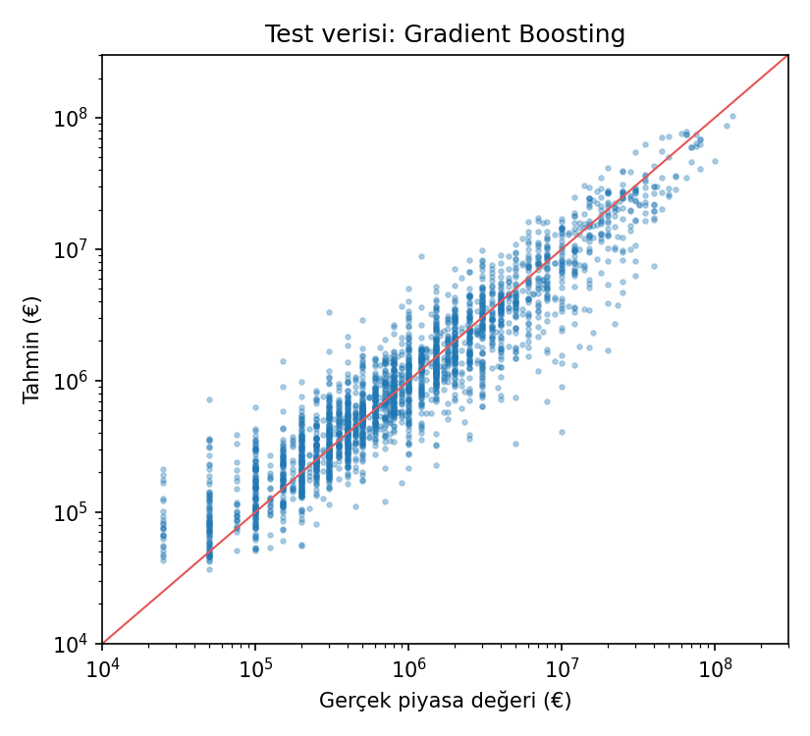
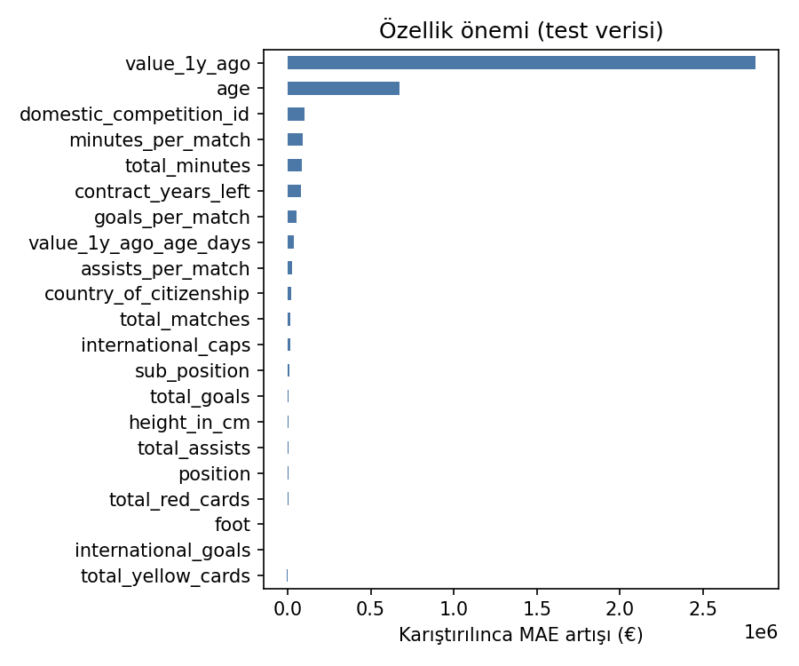
Gerçek vs tahmin ve özellik önemi
En önemli özellikler: 1 yıl önceki değer, yaş, lig, oynanan dakika.

Slide 14
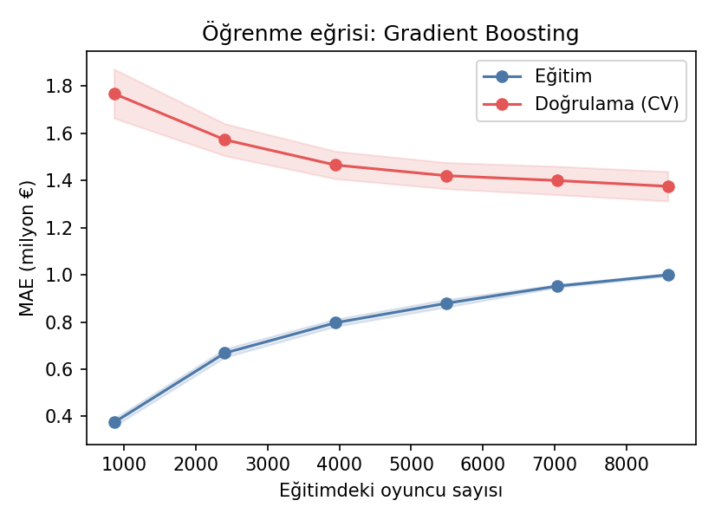
Öğrenme eğrisi
Ne söylüyor?
Doğrulama hatası veri arttıkça 1,77M €'dan 1,38M €'ya düşüyor ve hâlâ hafifçe iniyor.
Eğitim ve doğrulama arasındaki açıklık: model veriyi biraz ezberliyor; daha fazla oyuncu verisi işe yarar.

Slide 15
Avantajlar ve sınırlar
✓
Güçlü yanlar
✗
Sınırlar
Doğrusal olmayan ilişkileri yakalar (yaş → değer)
Değeri birden yükselen gençleri kaçırır
Eksik değerle ve karışık özelliklerle çalışır
Geçmiş değere çok dayanır
Histogram yöntemi ile 13 bin oyuncuda hızlı
Sözleşme, sakatlık, form gibi bilgiler eksik
Özellik önemi ile yorumlanabilir
Ayar sayısı fazla, aşırı öğrenmeye açık

Slide 16
Sonuç
Tipik hata 636 bin €'dan 235 bin €'ya indi; R² 0,70 → 0,83
En büyük kazanç: log dönüşümü ve 1 yıl önceki değer; hepsi aynı test oyuncularında ölçüldü
Kod, model, grafikler ve rapor: github.com/yagizefecsoy/transfermarkt-ml-project

